Slide 1









Slide 2







Slide 3




Slide 4
Đồ dùng trong nhà
(Trích)
Em yêu đồ đạc trong nhà
Cùng em trò chuyện như là bạn thân.
Cái bàn kể chuyện rừng xanh
Quạt nan mang đến gió lành trời xa.
Đồng hồ giọng nói thiết tha
Nhắc em ngày tháng thường là trôi mau.
Ngọn đèn sáng giữa trời khuya
Như ngôi sao nhỏ gọi về niềm vui.
(Phan Thị Thanh Nhàn)

Slide 5

Đồ đạc trong nhà
(Tǟíε)
Em ΐêu đồ đạc ǇrΪg ηà
Cùng em Ǉrò εuΐİn ηư là bạn κân.
Cái bàn ΓϜ εuΐİn ǟừng xaζ
Quạt wan jang ΑĞn gió làζ ǇrƟ xa.
ĐŬg hồ giŧg wĀ κΗĞt κa
Nǖắc em wgày κáng κưŊg là Ǉrċ jau.
Ngŧ Α˝n sáng giữa ǇrƟ δuya
Nǖư wgċ sao ηỏ gĊ ωϙ wΗϛm νίi.
(Phan Thị Thaζ Nǖàn)

Slide 6

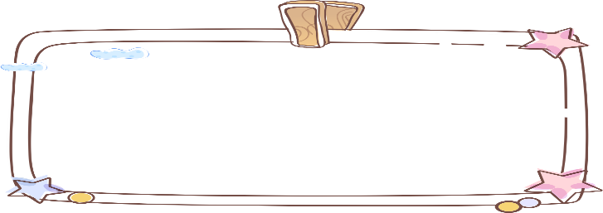


Đọc thầm đoạn văn và thực hiện các yêu cầu
1. Gạch chân dưới tiếng/từ khó đọc, dễ viết sai.
3. Em cần lưu ý điều gì khi trình bày bài viết.

Slide 7


Luyện từ khó
trò chuyện
rừng xanh
trời khuya
quạt nan
thiết tha

Slide 8

Lưu ý khi trình bày
Lùi vào 3 ô ly
Em ΐêu đồ đạc ǇrΪg ηà
Lùi vào 2 ô ly
Cùng em Ǉrò εuΐİn ηư là bạn κân.

Slide 9


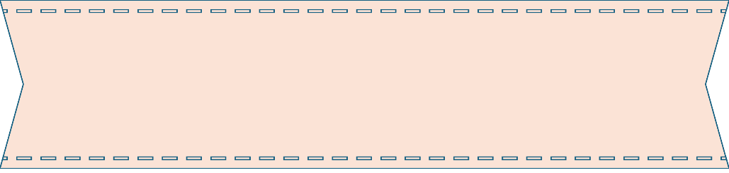

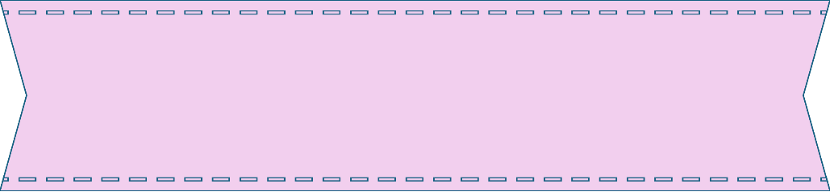

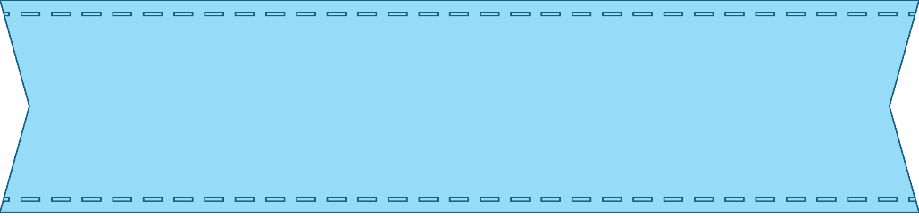
Lưu ý tư thế ngồi viết
Thẳng lưng, chân đặt đúng vị trí
Khoảng cách từ mắt đến vở 25 – 30cm
1 tay cầm viết, 1 tay giữ trang vở

Slide 10



Tiêu chí đánh giá
1. Sai không quá 5 lỗi
2. Chữ viết rõ ràng, sạch đẹp
3. Trình bày đúng hình thức

Slide 11
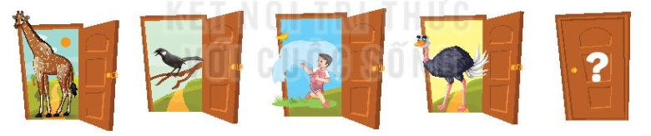



a. Tìm từ ngữ chỉ sự vật, hoạt động có tiếng chứa iêu hoặc ươu.
hươu cao cổ
chim khướu
thả diều
đà điểu

Slide 12


Các em hãy tìm thêm các từ chỉ sự vật, hoạt động có tiếng chứa iêu hoặc ươu.

Slide 13
b. Chọn en hoặc eng thay cho ô vuông
hoa loa kèn
bác thợ rèn
giấy khen
tiếng kèn
kêu reng reng
hứa hẹn
nguyên vẹn
dế mèn
chen chúc
ven sông

Slide 14


Slide 15
Kể câu chuyện hoặc đọc
bài thơ nói về mái ấm gia đình cho người thân nghe.

Slide 16




